Slide 1
Quick Repair
重庆师范大学软件工程系
技术小组 se3-se1606小组
小组成员 赵亚伟（组长）、高健、余诗雨
指导教师 龚伟
2018年9月5日 ～2019年1月11日

Slide 2
摘要
根据现有的市场调研统计，人们急需一种方便快捷、高效准确的提供家电维修服务的平台，因此我们将设计一款低成本、易操作、高效率的从需求侧到供给侧的服务平台—Quick-Repair（速修），用来解决现有的寻找维修服务困难和维修欺诈现象，为消费者提供了多种家电的维修服务。
要素 | 描述
问题 | 维修家电的商家对自己提供的维修服务不明确
影响 | 商家、顾客
结果 | 导致顾客花费大量时间寻找维修服务
优点 | 商家通过平台标注维修服务，为顾客提供准确的服务
要素 | 描述
问题 | 没有第三方平台介入，不能准确衡量成交价格
影响 | 商家、顾客
结果 | 商家和顾客出现交易纠纷，或维修欺诈
优点 | 根据在该平台注册的所有相关商家，来评估成交价格是否合理

Slide 3
产品定位
for | 需要或提供维修家电服务的人
who | 希望提供一个便捷、高效的合作方式
the | 是一个在线订购维修服务的平台
That | 提供一个使用便捷、价格合理、服务优质的网上交易平台
Unlike | 普通的交易模式，如口头约定等
Our product | 将实时网络与维修服务交易相结合，提高交易效率

Slide 4
用况参与者
顾客
商家
维修员
定位系统
仲裁平台
支付平台

Slide 5
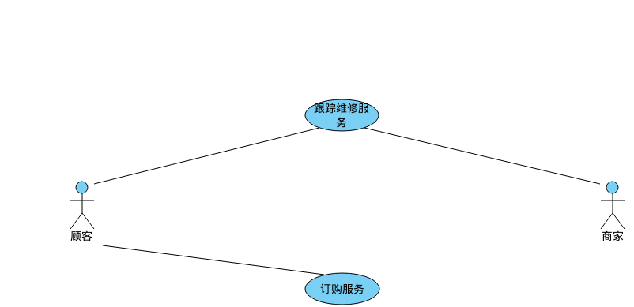
用况概览
顾客（Customer）：
在系统中，顾客可以提交订单、查看订单详情、追踪订单，以及和商家和客服进行交流。顾客还可以进行投诉。当登陆时就会创建一个顾客。
商家（Business）：
商家为顾客提供家电维修的服务，负责接收/拒绝订单以及订单的追踪和线下订单管理，商家可以与顾客和客服进行交流，以及投诉。
维修员（RepairStaff）：
维修员被商家指派为顾客提供上门服务，负责家电维修。

Slide 6
主要用况
1
订购服务
2
跟踪维修服务

Slide 7

订购服务
该用况描述了参与者顾客如何使用系统获得家电维修服务。

Slide 8
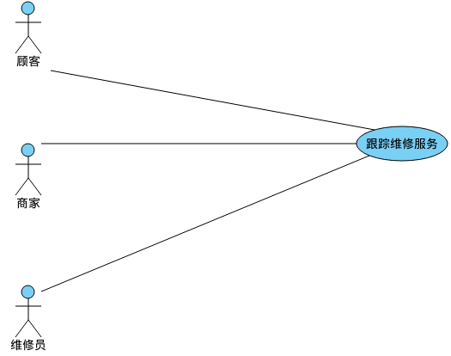
跟踪维修服务
该用例描述了参与者顾客、商家、维修员如何使用系统对订单进行跟踪（如查找订单/更新订单状态）。

Slide 9
开发问题
1
用况分析不全面
2
用况描述分析不足
3
由开发文档绘制类图时，类图在编程理论上有一定问题

Slide 10
开发计划
对用况描述进行补充，增添操作说明，提高类图与用况的联系
为系统后期添加交流平台、广告平台
开发系统网络时采用Boost.Asio异步编程，以及Boost.Json管理数据传输

Slide 11
THANKS
谢谢观看

